Slide 1
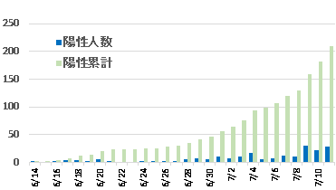
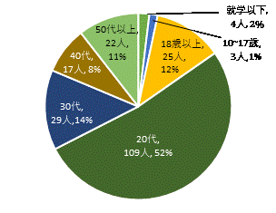
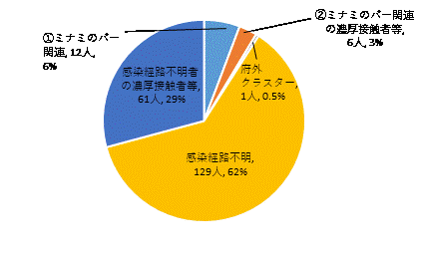
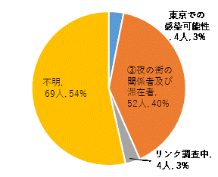
資料１－２
6月中旬以降のコロナ陽性患者の発生状況
6/14以降7/11までに判明した209事例の状況
２．年齢分布
１．発生状況
３．患者の状況
４．感染経路不明(129人)の分類
５．夜の街の関係者及び滞在者の状況
※夜の街関係者および滞在者の状況
（ミナミのバー関連除く）
６．療養状況
＜参考＞7/12判明(32人)の年代分布

